Slide 1
Tuần 27
Bài 5: Số thập phân – Tiết 1
TOÁN 6
Tập 2

Slide 2











Các em hãy trả lời đúng các câu hỏi tương ứng để lật các mảnh ghép.
Các em hãy nhắc lại định nghĩa phân số thập phân đã học ở lớp 5?

Slide 3

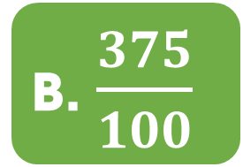
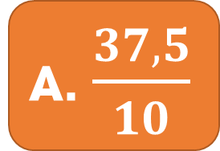
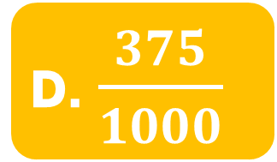
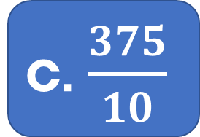
Câu 1: Sốt là một triệu chứng phổ biến. Gọi là sốt khi thân nhiệt trên 37,5 độ C nếu cặp ở miệng hoặc nhiệt độ đo ở hậu môn trên 38 độ C.
Trong các phân số dưới đây phân số nào biểu thị số 37,5 độ C?
A. $\frac{37,5}{10}$
B. $\frac{375}{100}$
C. $\frac{375}{10}$
D. $\frac{375}{1000}$

Slide 4
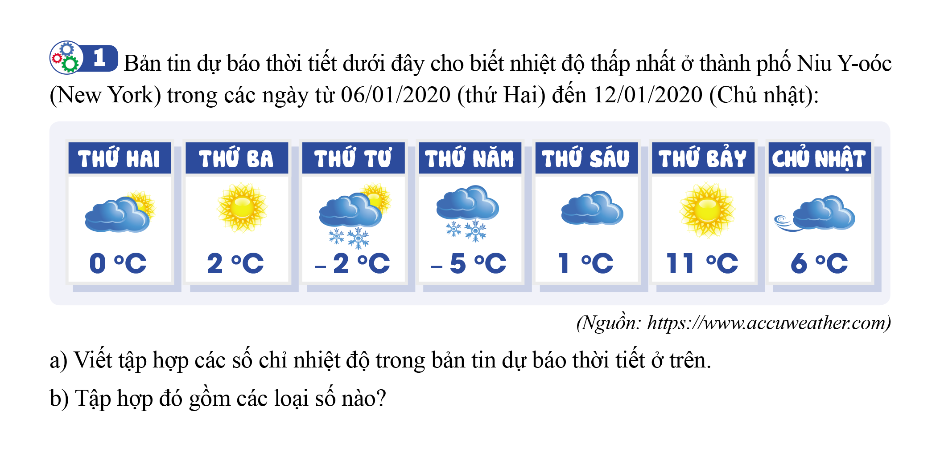
Câu 2. Quan sát bảng nhiệt độ trên, hãy cho biết nhiệt độ thấp nhất vào ngày thứ mấy?
A. Thứ năm
B. Thứ sáu
C. Thứ bảy
D. Chủ nhật

Slide 5
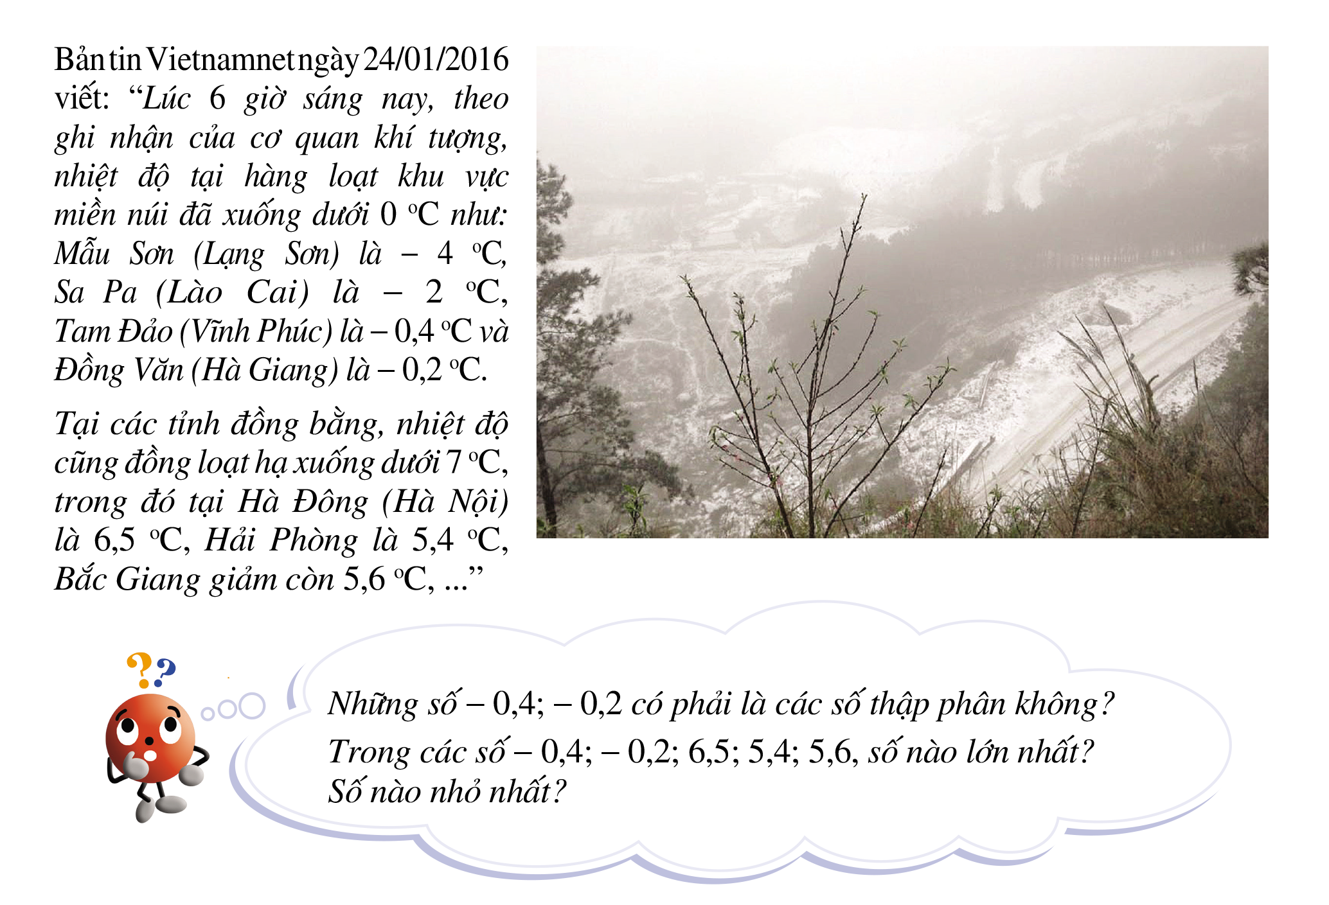
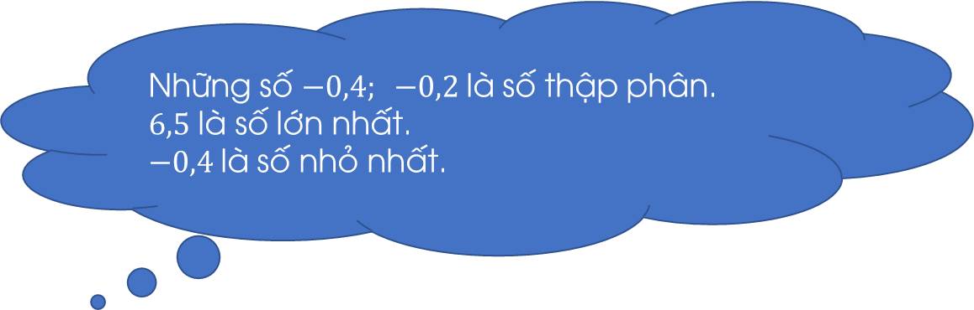
Những số $−0,4; −0,2$là số thập phân.
$6,5$ là số lớn nhất.
$−0,4$là số nhỏ nhất.

Slide 6
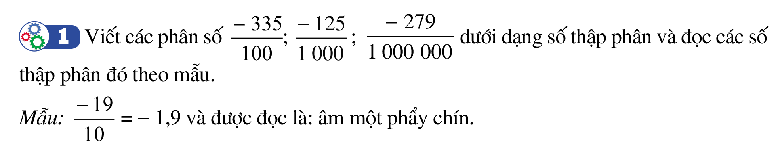
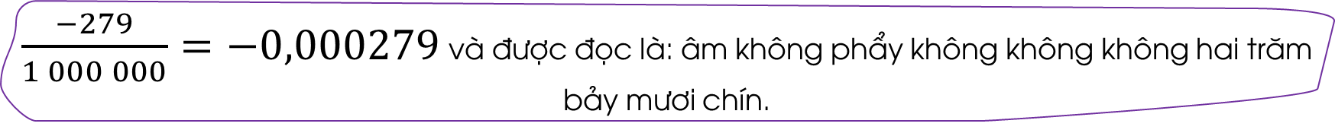
I. PHÂN SỐ THẬP PHÂN
Phân số thập phân là phân số mà mẫu là luỹ thừa của 10 và tử là số nguyên
$\frac{−335}{100}=−3,35$ và được đọc là: âm ba phẩy ba mươi lăm.
$\frac{−125}{1 000}=−0,125$ và được đọc là: âm không phẩy một trăm hai mươi lăm.
$\frac{−279}{1 000 000}=−0,000279$ và được đọc là: âm không phẩy không không không hai trăm bảy mươi chín.

Slide 7
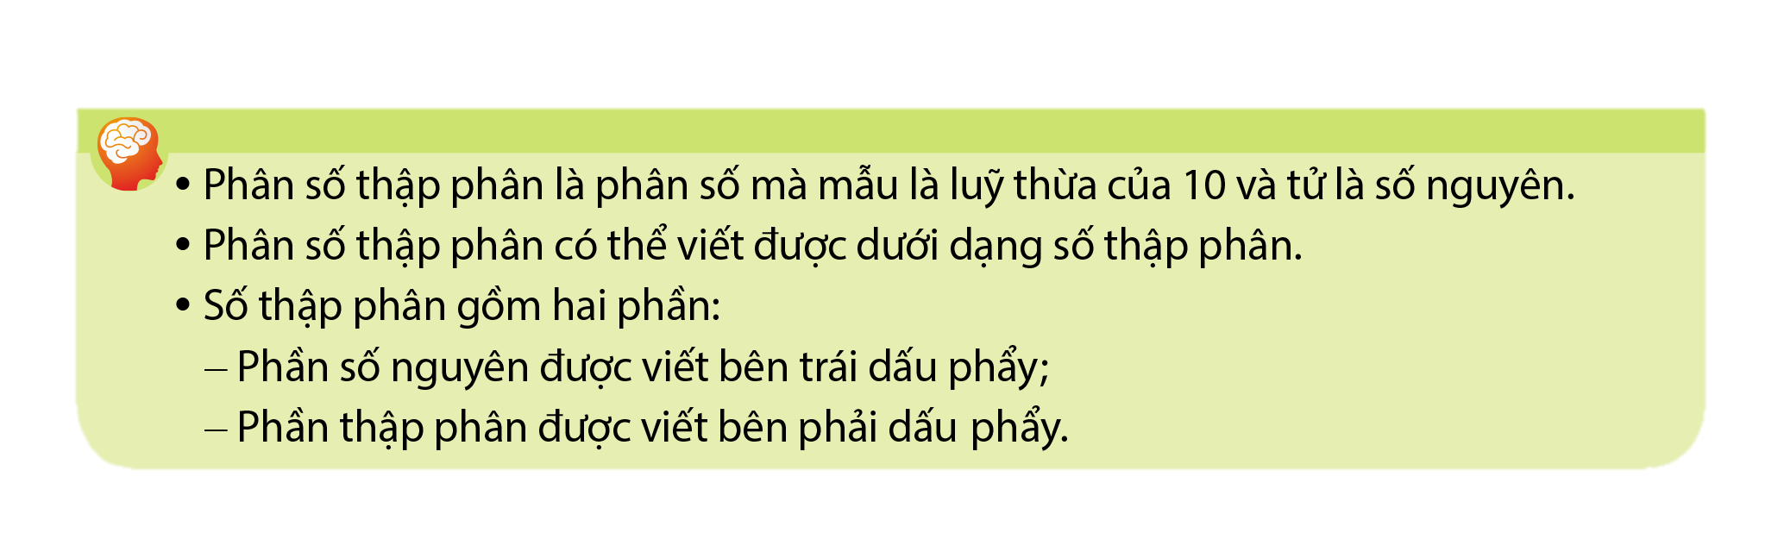
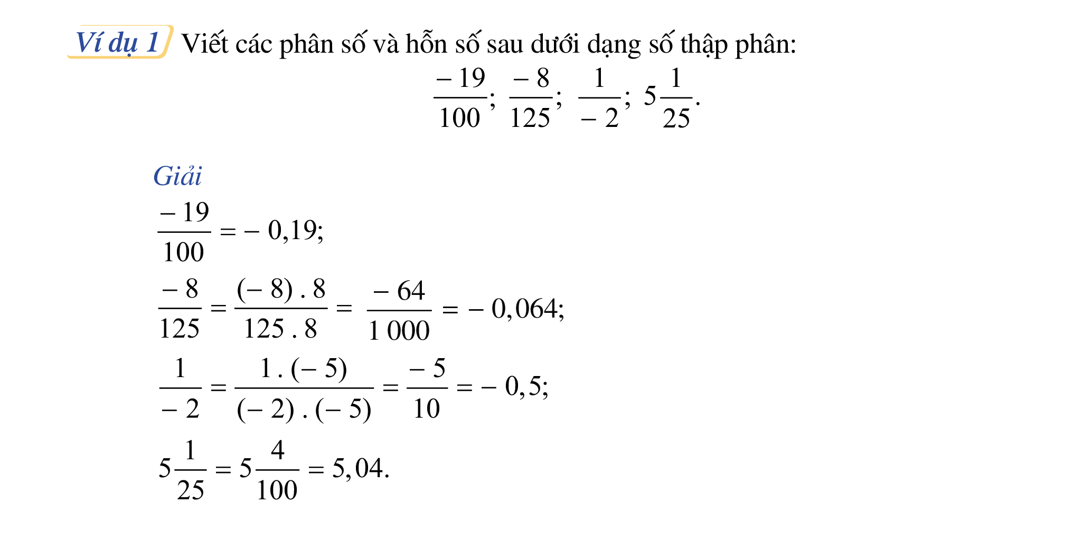

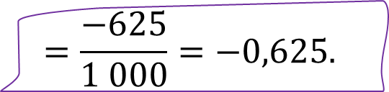
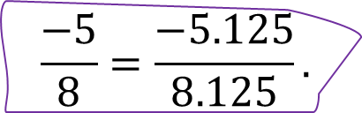
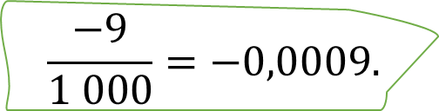
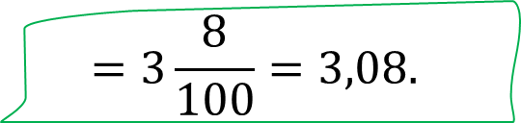
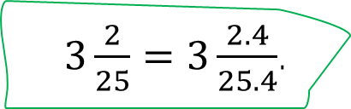
I. PHÂN SỐ THẬP PHÂN
$$\frac{−9}{1 000}=−0,0009.$$
$$\frac{−5}{8}=\frac{−5.125}{8.125}.$$
$$=\frac{−625}{1 000}=−0,625.$$
$3\frac{2}{25}=3\frac{2.4}{25.4}$.
$$=3\frac{8}{100}=3,08.$$

Slide 8
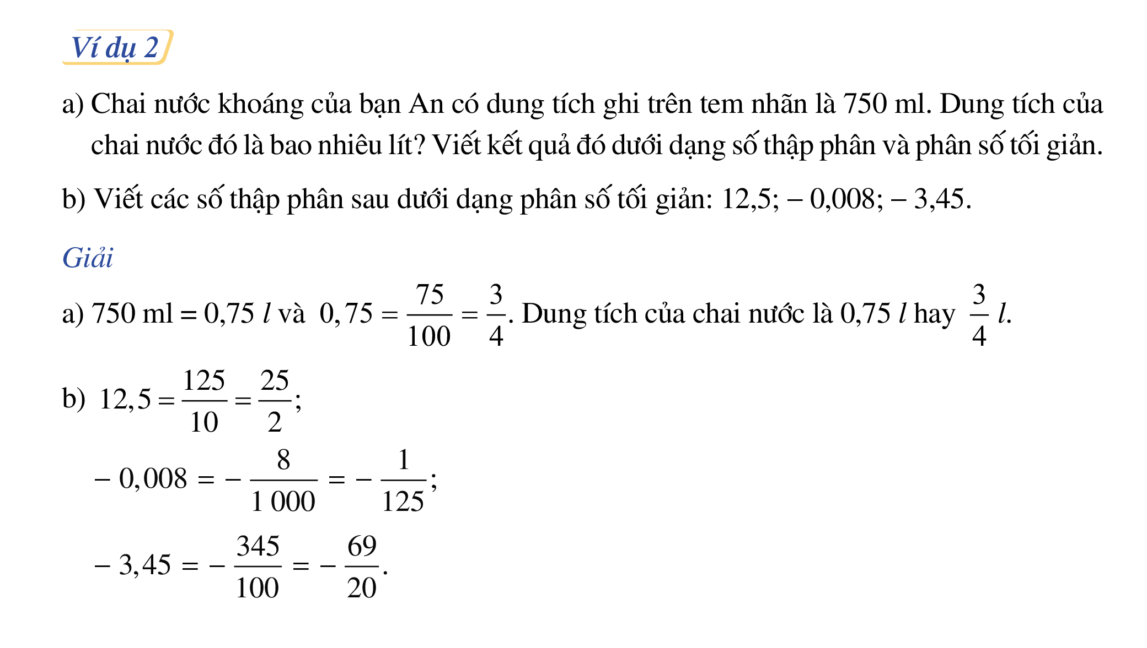
I. PHÂN SỐ THẬP PHÂN

Slide 9

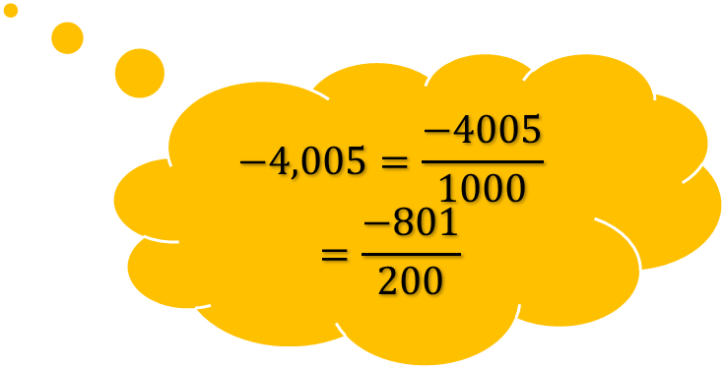
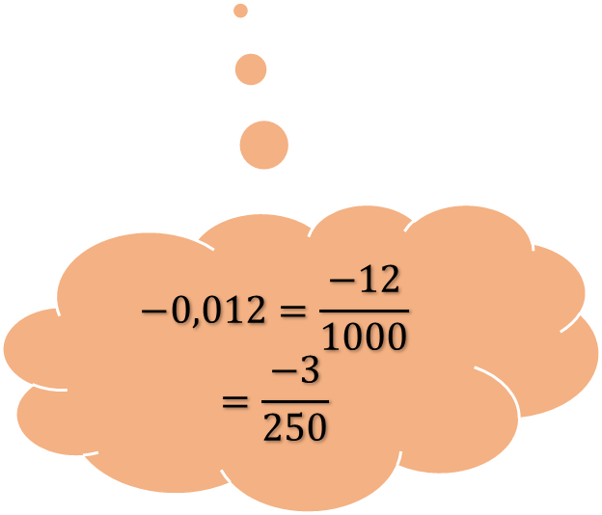
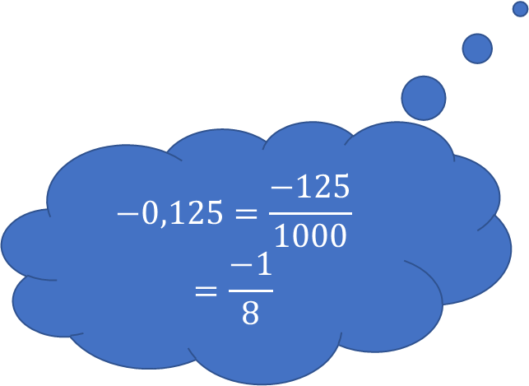
I. PHÂN SỐ THẬP PHÂN
$$−0,125=\frac{−125}{1000}$$
$$=\frac{−1}{8}$$
$$−4,005=\frac{−4005}{1000}$$
$$=\frac{−801}{200}$$
$$−0,012=\frac{−12}{1000}$$
$$=\frac{−3}{250}$$

Slide 10











BAY LÊN NÀO
Tham gia chơi bằng cách chọn một khinh khí cầu, click vào tên con vật để đi đến câu hỏi.
Click vào khinh khí cầu đã chọn để quay lại trang ban đầu.
Câu hỏi trả lời đúng, click vào khinh khí cầu để bay lên.

Slide 11


Khám phá
Tê giác
Hổ
Khỉ
Voi

Slide 12




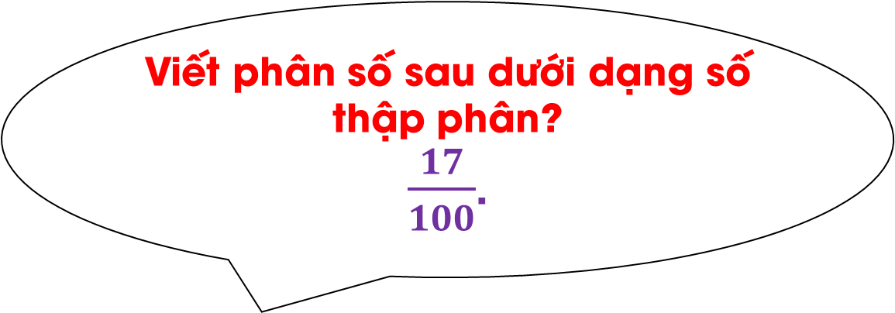

Viết phân số sau dưới dạng số thập phân?
$\frac{17}{100}$.
A. $0,017$
C. $0,107$
B. $0,17$
D. $1,7$

Slide 13





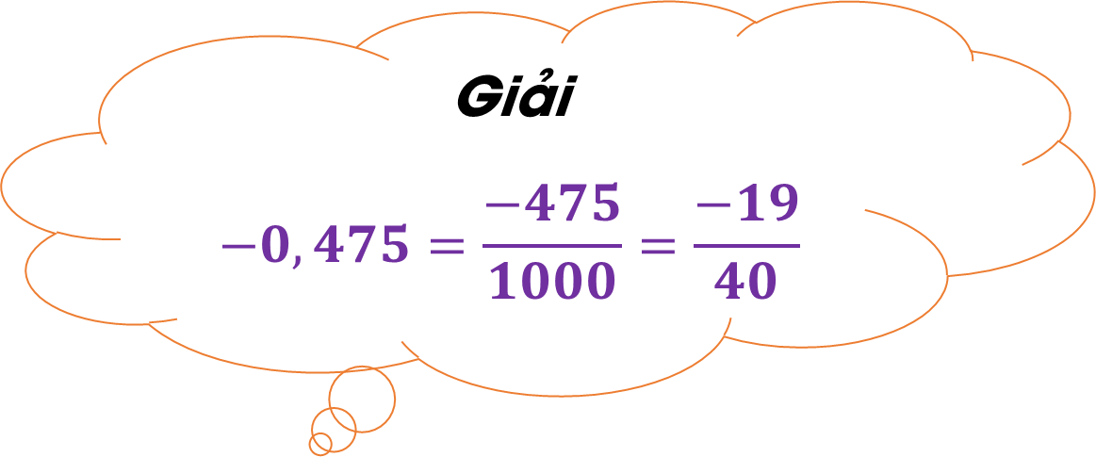
Viết số thập phân sau dưới dạng phân số tối giản?
$−0,475$.
C. $\frac{−19}{40}$
Giải
$$−0,475=\frac{−475}{1000}=\frac{−19}{40}$$
A. $\frac{19}{40}$
B. $\frac{19}{400}$
D. $\frac{−475}{1 000}$
Giải

Slide 14



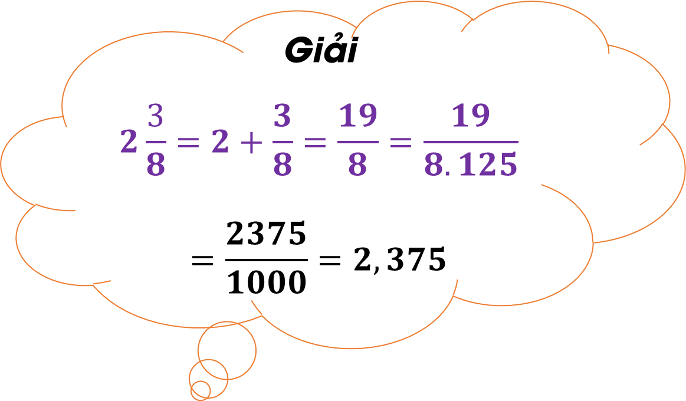


Viết hỗn số $2\frac{3}{8}$ thành số thập phân?
Giải
$$2\frac{3}{8}=2+\frac{3}{8}=\frac{19}{8}=\frac{19}{8.125}$$
$$=\frac{2375}{1000}=2,375$$
A. $\frac{19}{8}$
C. $\frac{14}{8}$
B. $2,375$
D. $23,75$
Giải

Slide 15

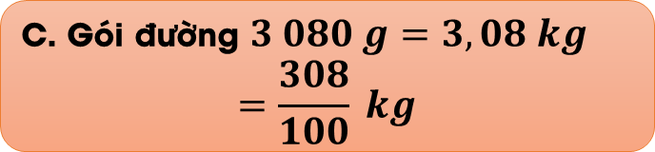


Bốn gói đường có cân nặng lần lượt là: 3 080 g; 3 kg 850 g; 3,8 kg và 3,008 kg. Gói đường nhẹ nhất và kết quả số cân của nó dưới dạng phân số tối giản là:
A. Gói đường $3,008 kg=\frac{376}{125} kg$
C. Gói đường $3 080 g=3, 08 kg$
$$=\frac{308}{100} kg$$
B. Gói đường $3 kg 850 g$
$$=3,85 kg=\frac{385}{100} kg$$
D. Gói đường $3,8 kg=\frac{38}{10}kg$

Slide 16








